Slide 1
Базы данных и возможности оконных функций
Оконные функции в той или иной степени поддерживаются во всех современных реляционных СУБД.
Задачи, которые непринужденно решаются с помощью оконных функций в SQL:
- Ранжирование (всевозможные рейтинги)
- Сравнение со смещением (соседние элементы и границы)
- Агрегация (сумма и среднее)
- Скользящие агрегаты (сумма и среднее в динамике)
Конечно, это не исчерпывающий список.

Slide 2
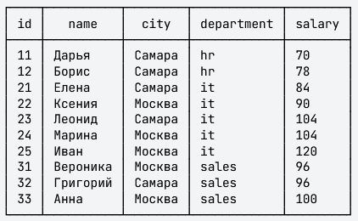
Ранжирование
Ранжирование — это всевозможные рейтинги, начиная от призеров чемпионата мира по плаванию и заканчивая Forbes 500.
Мы же будем ранжировать сотрудников в игрушечной таблице employees, вот такой:

Slide 3
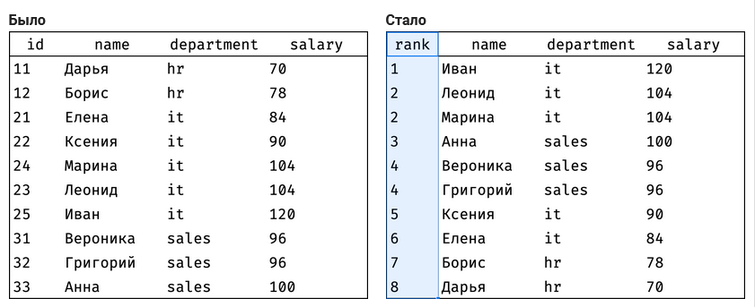
Оконная функция
Составим рейтинг сотрудников по размеру заработной платы:
Обратите внимание — сотрудники с одинаковой зарплатой получили один и тот же ранг (Леонид и Марина, Вероника и Григорий).
Как перейти от «было» к «стало»?

Slide 4
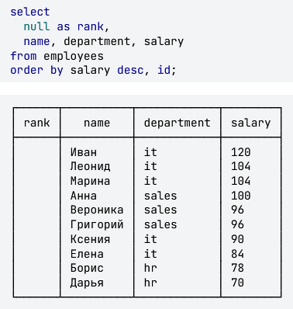
Сначала отсортируем таблицу по убыванию зарплаты:
Теперь пройдем от первой строчки до последней и проставим ранг каждой записи. Начнем с 1 и будем увеличивать ранг каждый раз, когда значение salary меньше, чем у предыдущей записи:

Slide 5
Чтобы проставить ранг, достаточно на каждом шаге смотреть только на значения из столбца salary. Назовем эти значения окном.
Попробуем описать содержимое окна словами:
1. Это значения столбца salary.
2. Они упорядочены от большего значения к меньшему.
Сформулируем то же самое на SQL:
window w as (order by salary desc)
window — ключевое слово, которое показывает, что дальше будет определение окна;
w — название окна (может быть любым);
(order by salary desc) — описание окна («значения столбца salary, упорядоченные по убыванию»).
Задача — посчитать ранг по окну w. На SQL это записывается как dense_rank() over w.
dense_rank() — это оконная функция, которая считает ранг по указанному окну. Логика dense_rank() такая же, как была у нас при ручном подсчете — начать с 1 и увеличивать ранг каждый раз, когда очередное значение из окна отличается от предыдущего.

Slide 6
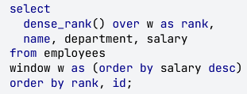
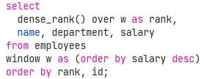
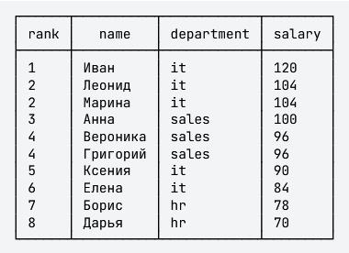
Добавим окно и оконную функцию в исходный запрос:
Реализация запроса в MySQL:
Реализация запроса в ClickHouse:
Вот как движок выполняет такой запрос:
1. Берет таблицу, указанную в from.
2. Выбирает из нее все записи.
3. Для каждой записи рассчитывает значение dense_rank() с помощью окна w.
4. Сортирует результат как указано в order by.

Slide 7
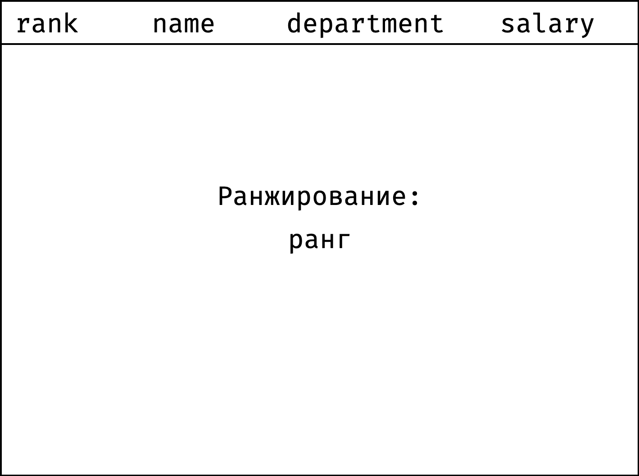
Вот как отрабатывает шаг 3, на котором назначается ранг:
Конструкция window сама по себе ничего не делает с результатами запроса. Она только определяет окно, которое можно использовать (или не использовать) в запросе. Если убрать вызов dense_rank(), запрос отработает, как будто нет никаких окон. Окно начинает работать только тогда, когда в select появляется оконная функция, которая его использует.

Slide 8
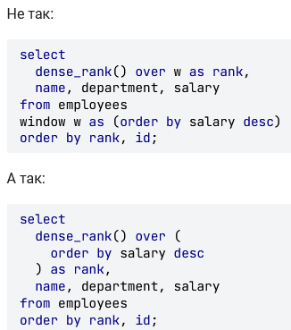
Оконные запросы в СУБД Oracle и MS SQL Server
Ни Oracle, ни SQL Server не поддерживают конструкцию window. Чтобы заставить работать оконный запрос в этих СУБД, перенесите описание окна внутрь инструкции over.

Slide 9
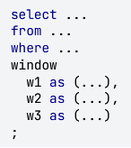
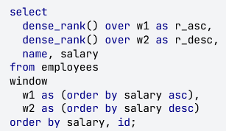
Несколько окон
Что делать, если понадобится использовать в запросе несколько окон? Просто перечислите их через запятую в разделе window:
Например, отранжируем сотрудников по зарплате в прямом и обратном порядке:

Slide 10
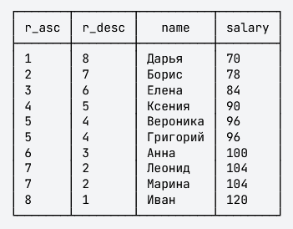
Результат запроса:

Slide 11
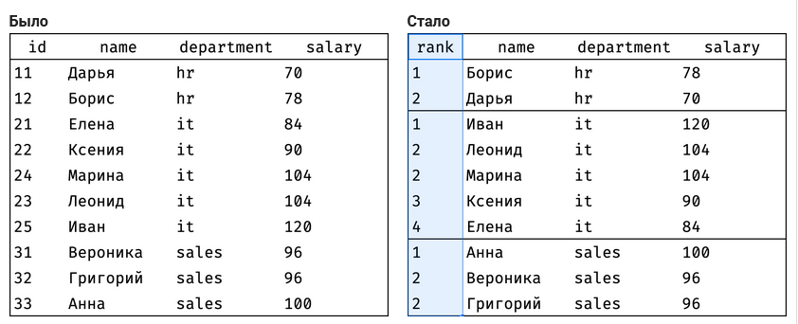
Секции окна
Теперь составим рейтинг сотрудников по размеру заработной платы независимо по каждому департаменту:
Как перейти от «было» к «стало»?

Slide 12
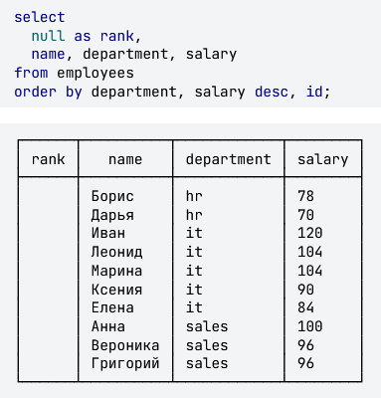
Сначала отсортируем таблицу по департаментам, а внутри департамента — по убыванию зарплаты:
Теперь пройдем от первой строчки до последней и проставим ранг каждой записи. Начнем с 1 и будем увеличивать ранг каждый раз, когда значение salary меньше, чем у предыдущей записи. При переходе от департамента к департаменту будем сбрасывать ранг обратно на 1:

Slide 13
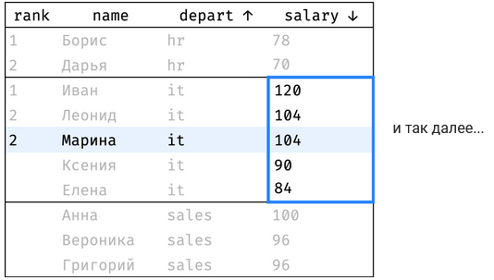
Чтобы проставить ранг, достаточно на каждом шаге смотреть только на значения из столбца salary, выделенные синей рамкой. Это и есть окно в данном случае.
Видно, что окно меняется в зависимости от того, к какому департаменту относится текущая запись. Опишем словами:
1. Окно разбито на несколько независимых секций — по одной на департамент.
2. Внутри секции записи упорядочены по убыванию зарплаты.
Сформулируем то же самое на SQL:
window w as (partition by department order by salary desc)
- partition by department указывает, как следует разбить окно на секции;
- order by salary desc задает сортировку внутри секции.
Функция расчета ранга остается прежней — dense_rank().

Slide 14
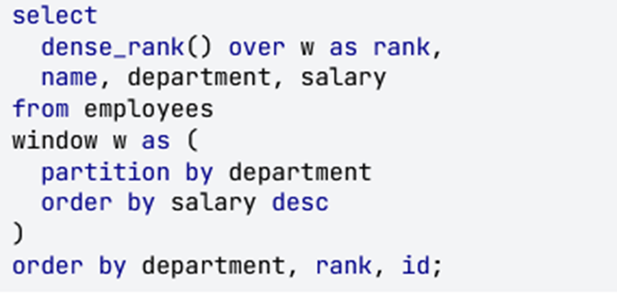
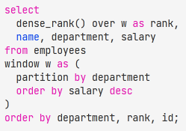
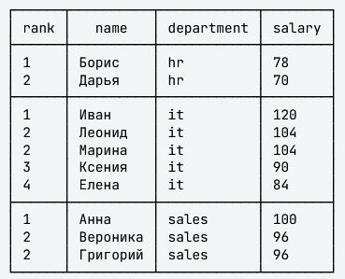
Добавим окно и оконную функцию в исходный запрос:
Реализация запроса в MySQL:
Реализация запроса в ClickHouse:

Slide 15
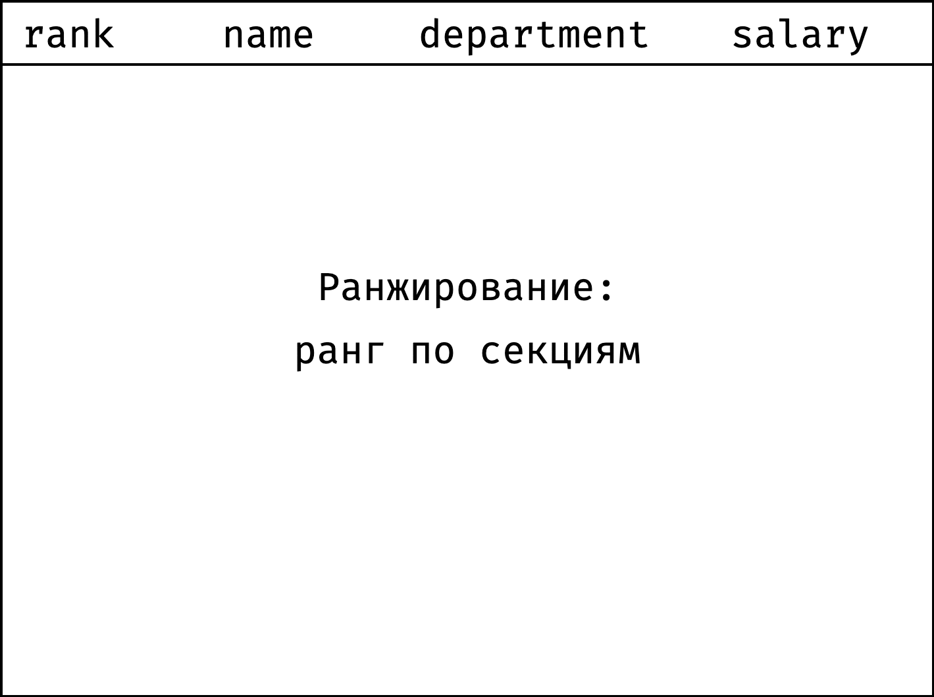
Вот как движок рассчитывает ранг для каждой записи:

Slide 16
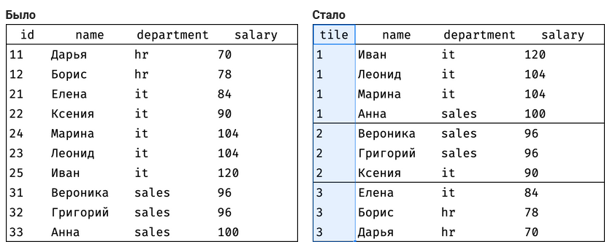
Группы
Разобьем сотрудников на три группы в зависимости от размера зарплаты:
- высокооплачиваемые,
- средние,
- низкооплачиваемые.
Как перейти от «было» к «стало»?

Slide 17
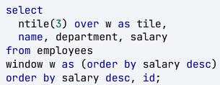
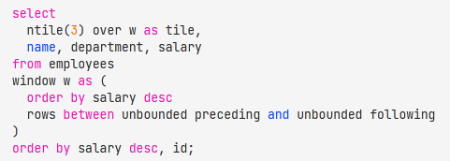
Сначала отсортируем таблицу по убыванию зарплаты.
Всего 10 записей, 3 группы — значит, две группы по 3 записи и одна 4 записи.
Чтобы провести границы между группами, придется анализировать все зарплаты, отсортированные по убыванию. Поэтому окно будет таким:
window w as (order by salary desc)
А вот функция потребуется другая — ntile(n), где n — количество групп. В нашем случае:
Реализация запроса в MySQL:
Реализация запроса в ClickHouse:

Slide 18
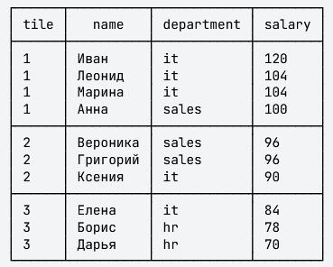
Результат запроса:
ntile(n) разбивает все записи на n групп и возвращает номер группы для каждой записи. Если общее количество записей (10 в нашем случае) не делится на размер группы (3), то первые группы будут крупнее последних.

Slide 19
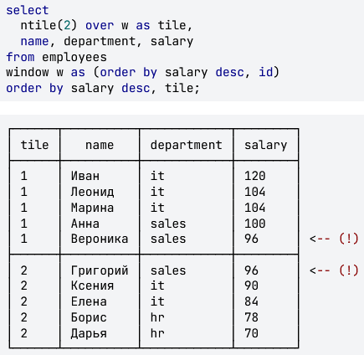
ntile() всегда старается разбить данные так, чтобы группы были одинакового размера. Поэтому записи с одинаковым значением з/п вполне могут попасть в разные (соседние) группы:

Slide 20
Функции ранжирования
Оконные функции ранжирования:
Функция | Описание
row_number() | порядковый номер строки
dense_rank() | ранг строки
rank() | тоже ранг, но с пропусками
ntile(n) | разбивает все строки на n групп и возвращает номер группы, в которую попала строка
dense_rank() и ntile() мы уже разобрали.
row_number() нумерует строки в порядке, указанном в order by. Никаких неожиданностей.
rank() похож на dense_rank(), a разницу проще всего показать на примере.

Slide 21
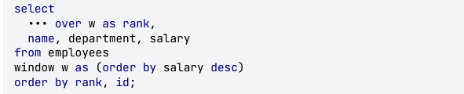
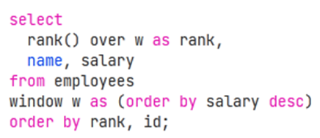
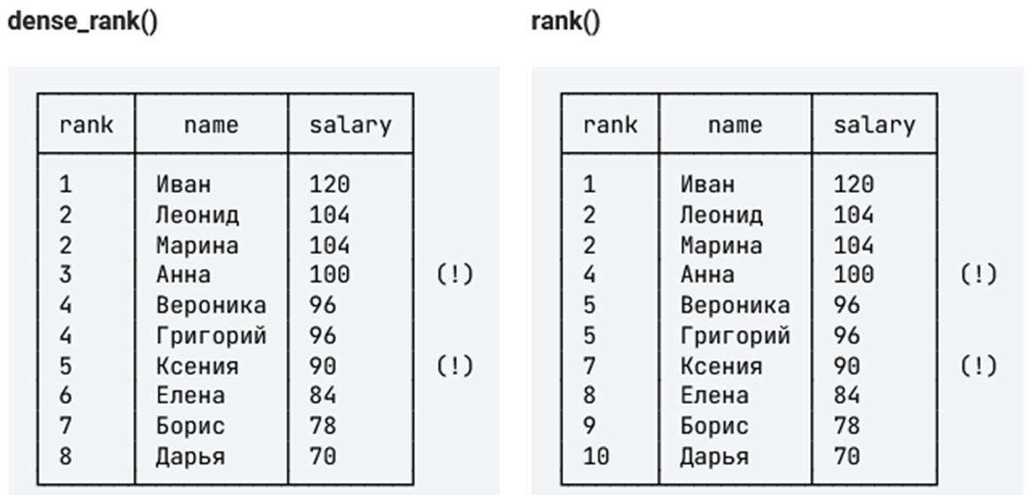
В одном случае вместо ••• укажем dense_rank(), а в другом — rank():
Реализация запроса в ClickHouse:

Slide 22
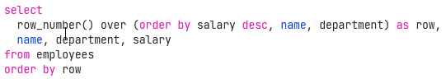
Реализация запроса в ClickHouse для row_number():
row | name | department | salary
1 | Иван | it | 120
2 | Леонид | it | 104
3 | Марина | it | 104
4 | Анна | sales | 100
5 | Вероника | sales | 96
6 | Григорий | sales | 96
7 | Ксения | it | 90
8 | Елена | it | 84
9 | Борис | hr | 78
10 | Дарья | hr | 70

